Slide 1


Slide 2
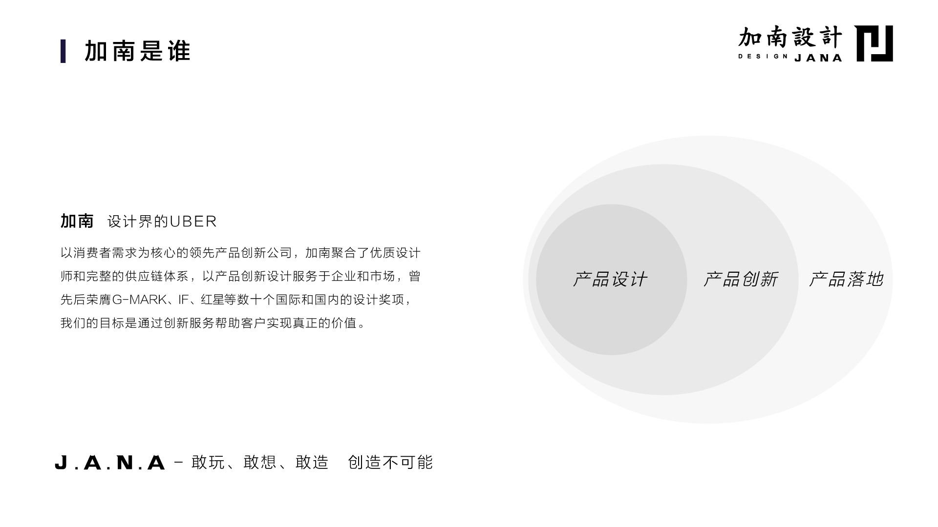

Slide 3
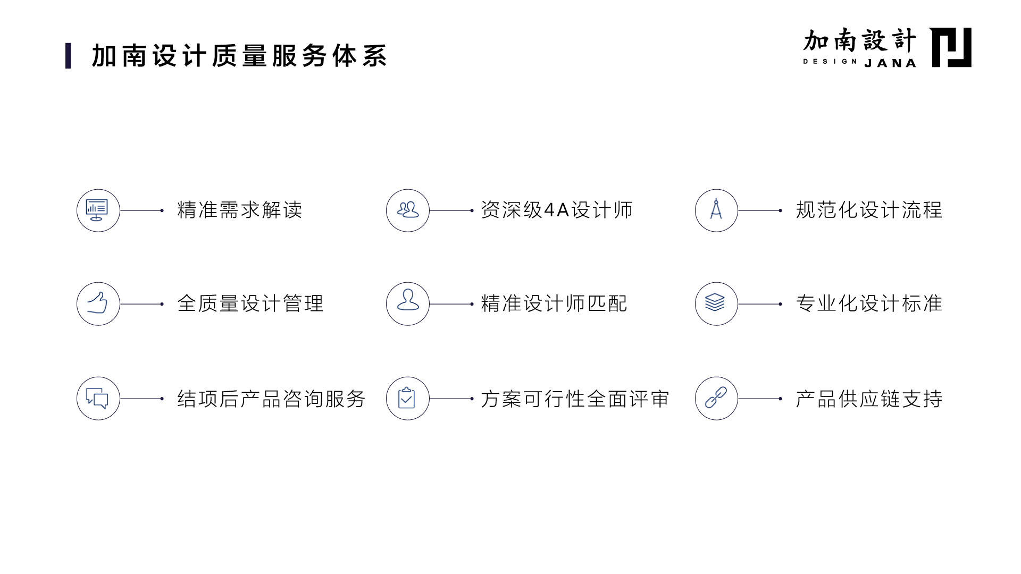

Slide 4
设计方案效果展示

Slide 5
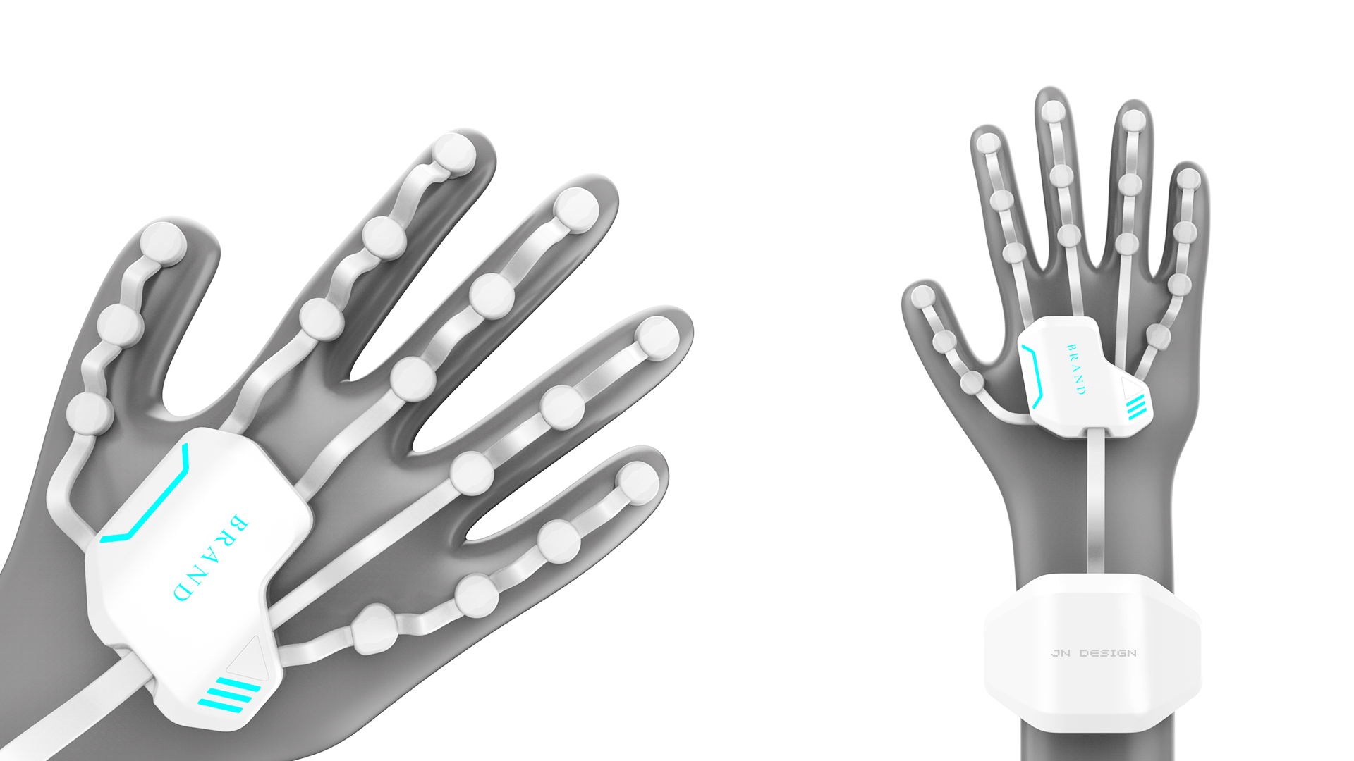
产品透视图
Product color chart

Slide 6
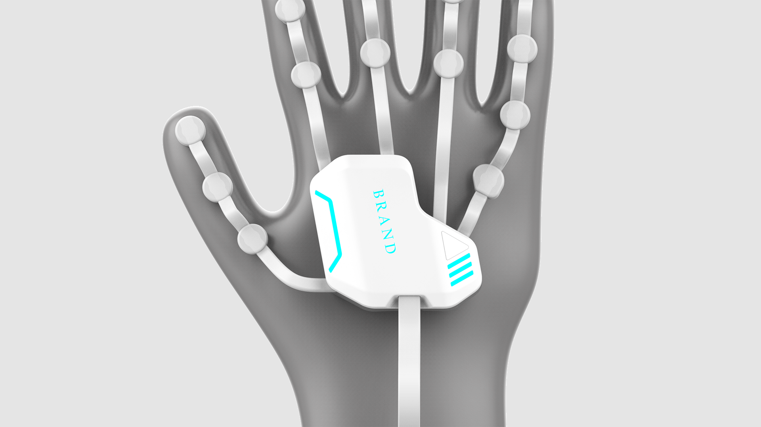
手背正视图
Product color chart

Slide 7
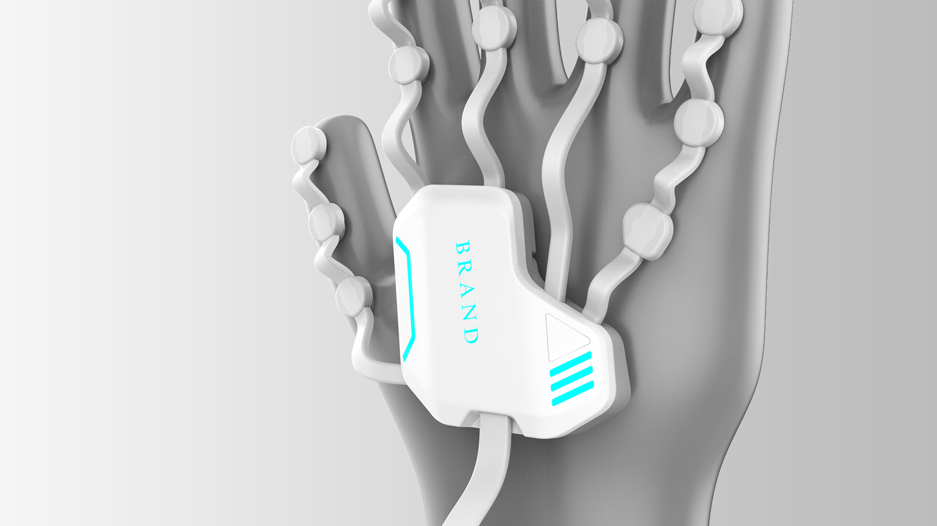
手背效果图
Product color chart

Slide 8

手背效果图
Product color chart

Slide 9

手背效果图
Product color chart

Slide 10

产品透视图
Product color chart

Slide 11
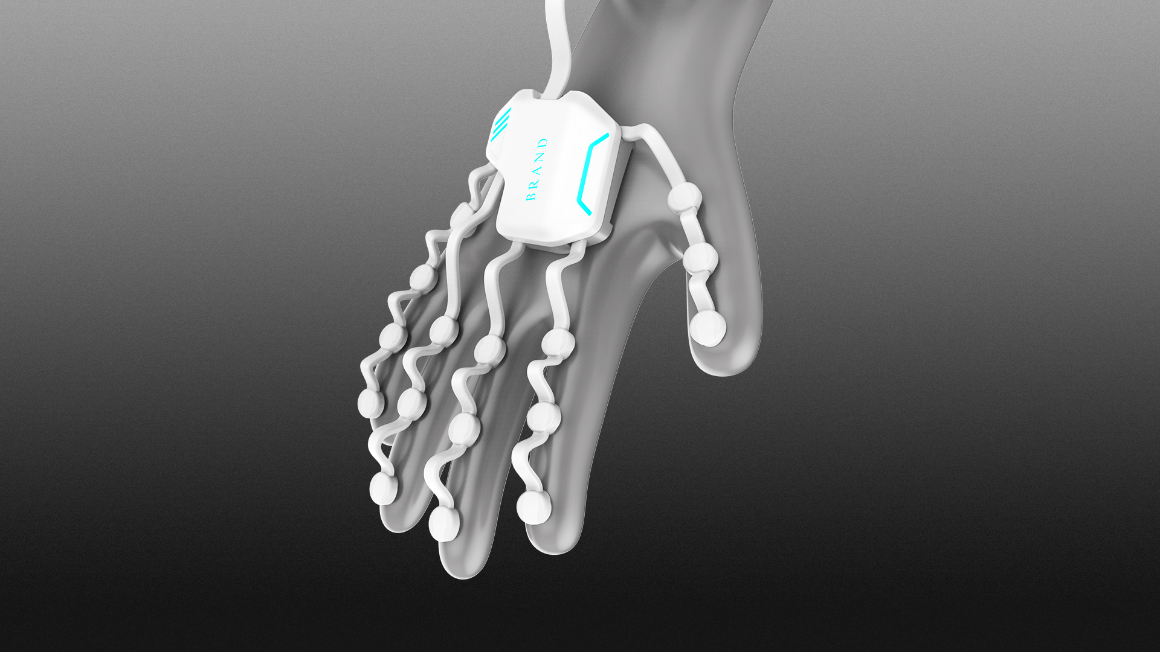
手指效果图
Product color chart

Slide 12

产品透视图
Product color chart

Slide 13
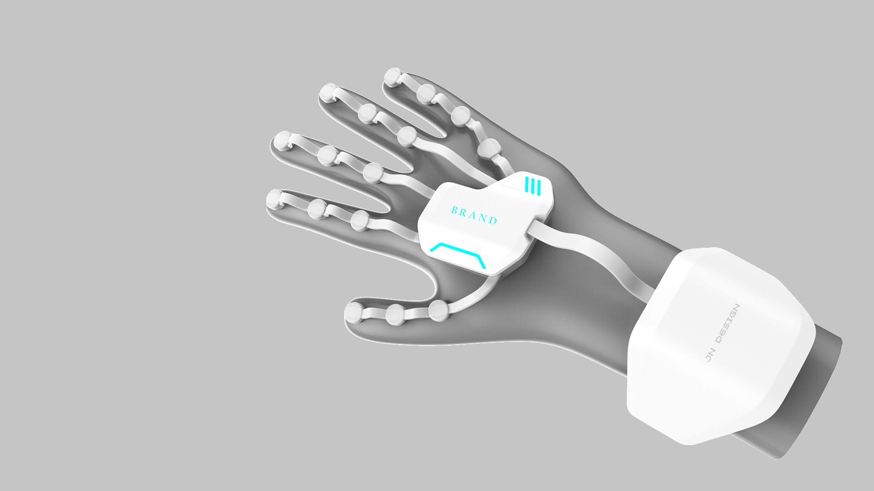
产品透视图
Product color chart

Slide 14
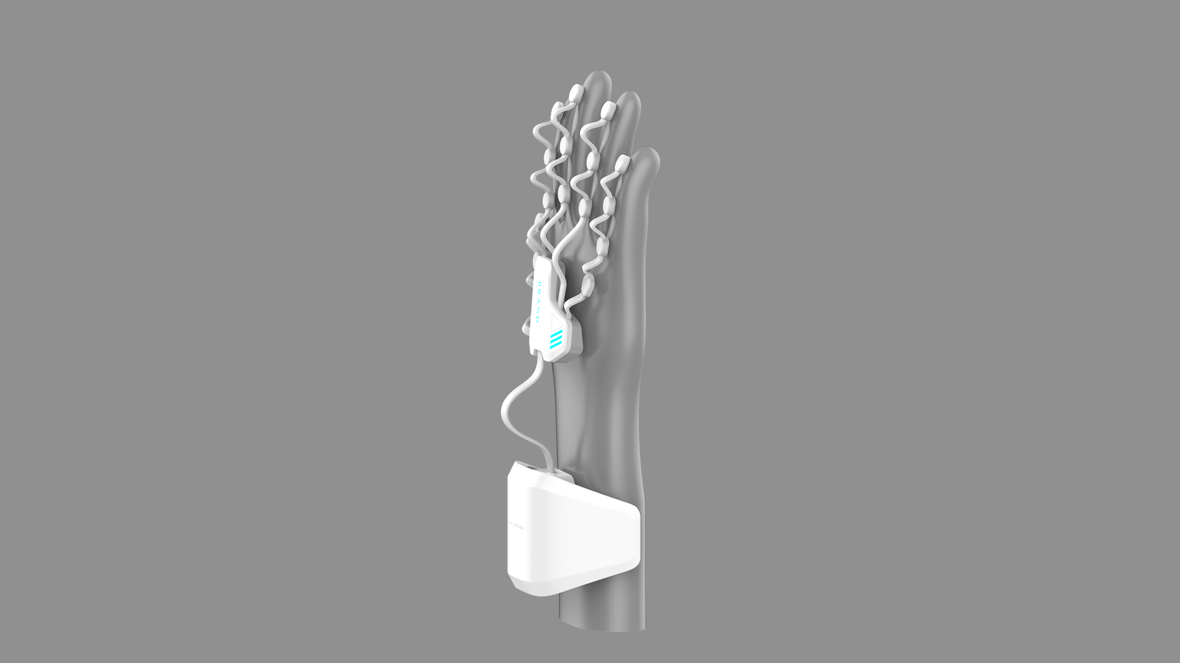
产品透视图
Product color chart

Slide 15
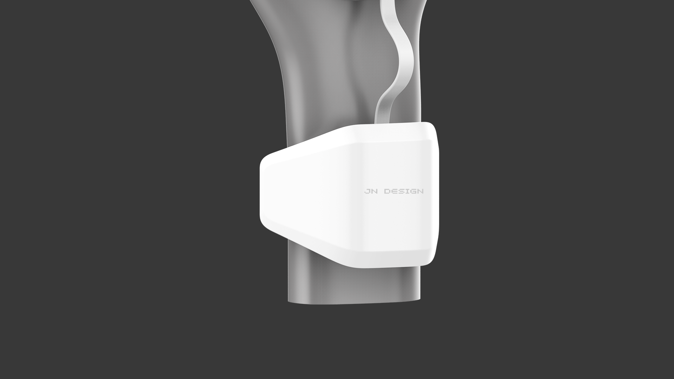
手腕效果图
Product color chart

Slide 16
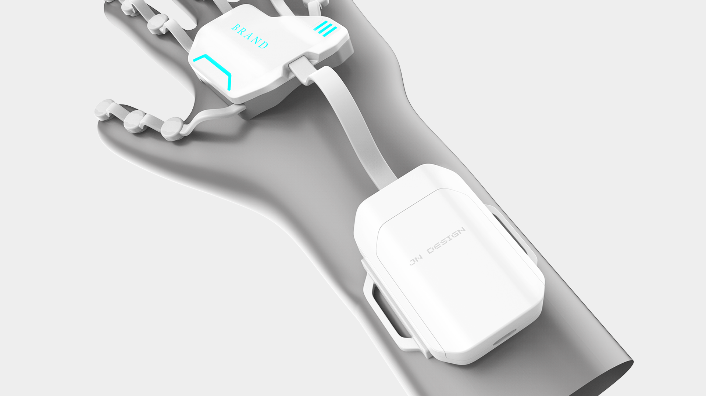
手腕效果图
Product color chart

Slide 17
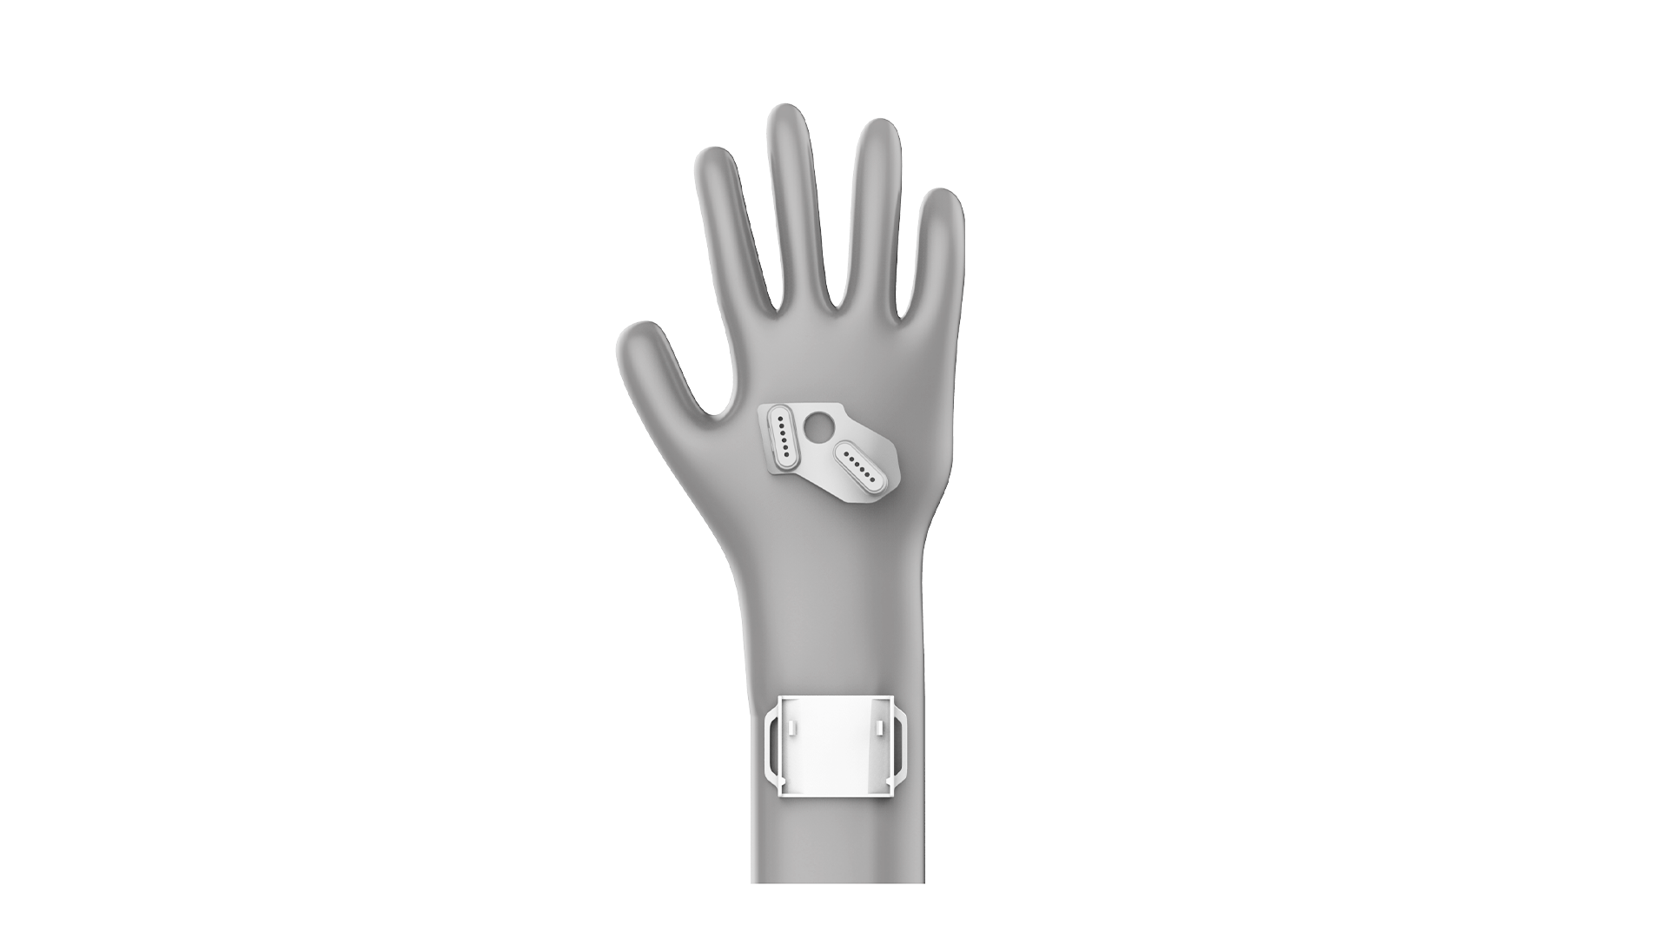
底座正视图
Product color chart

Slide 18
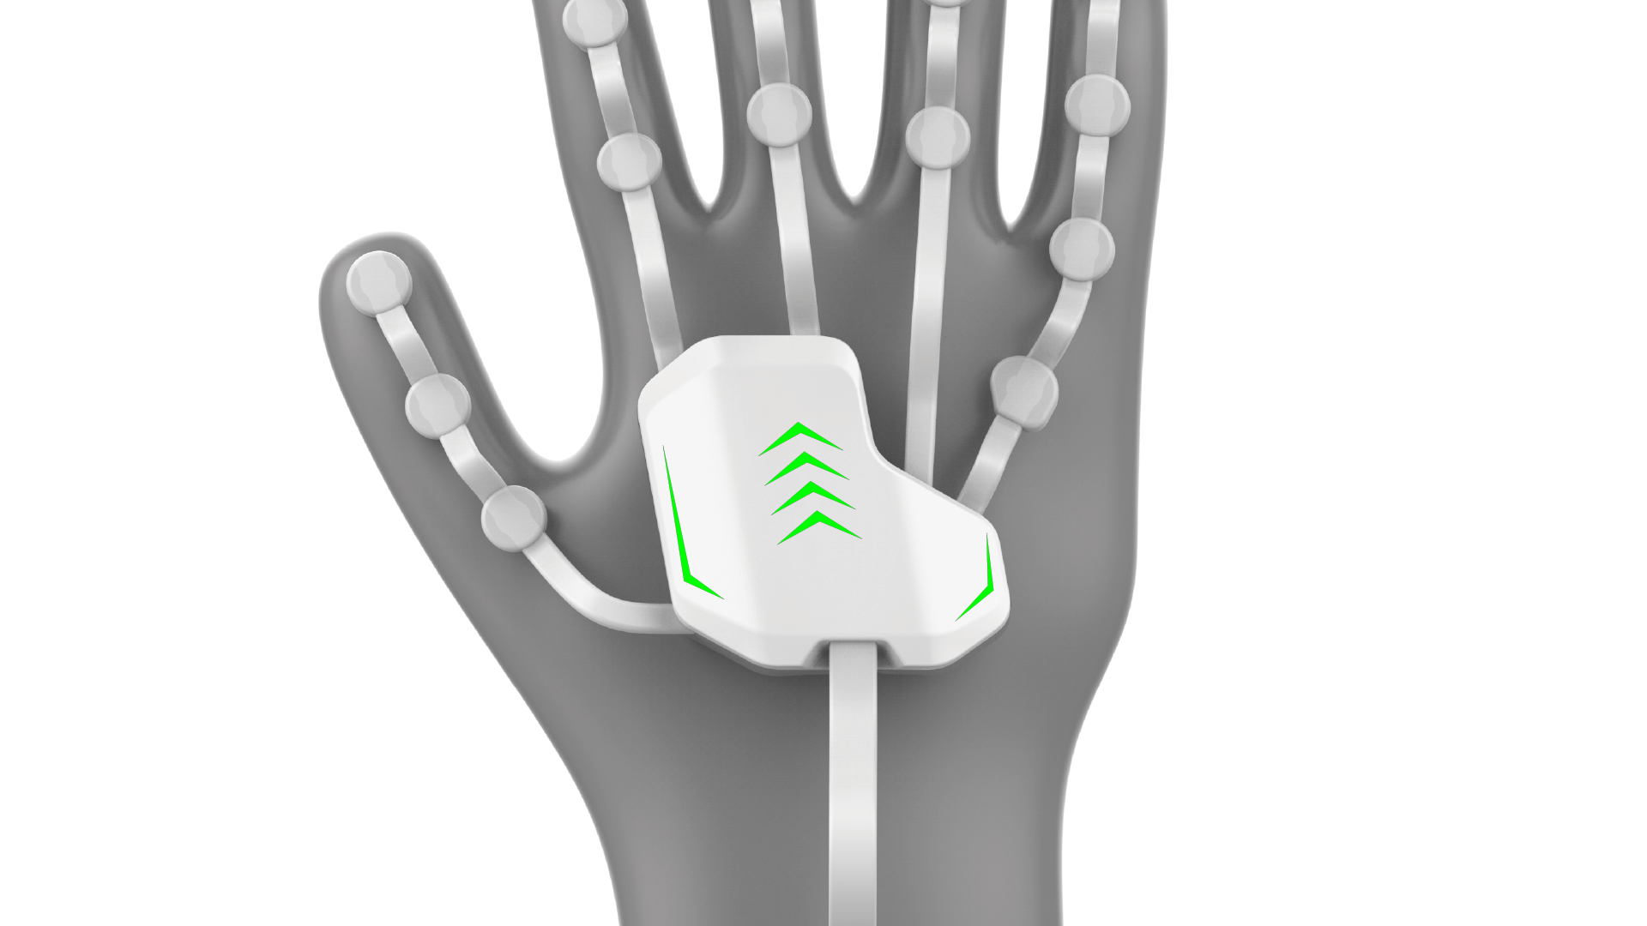
产品透视图
Product color chart

Slide 19
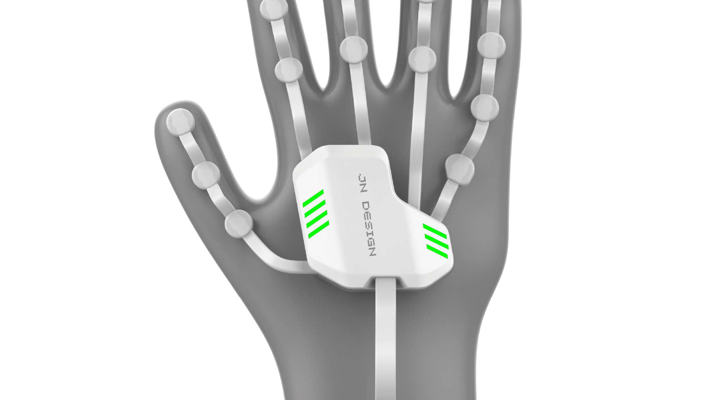
产品透视图
Product color chart

Slide 20
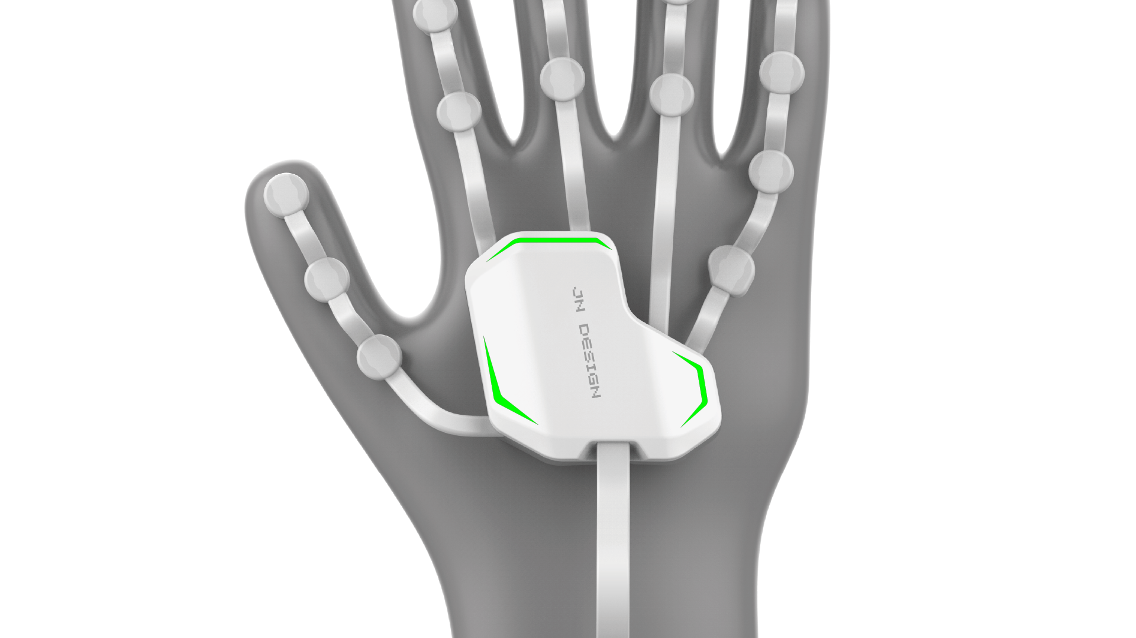
产品透视图
Product color chart

Slide 21
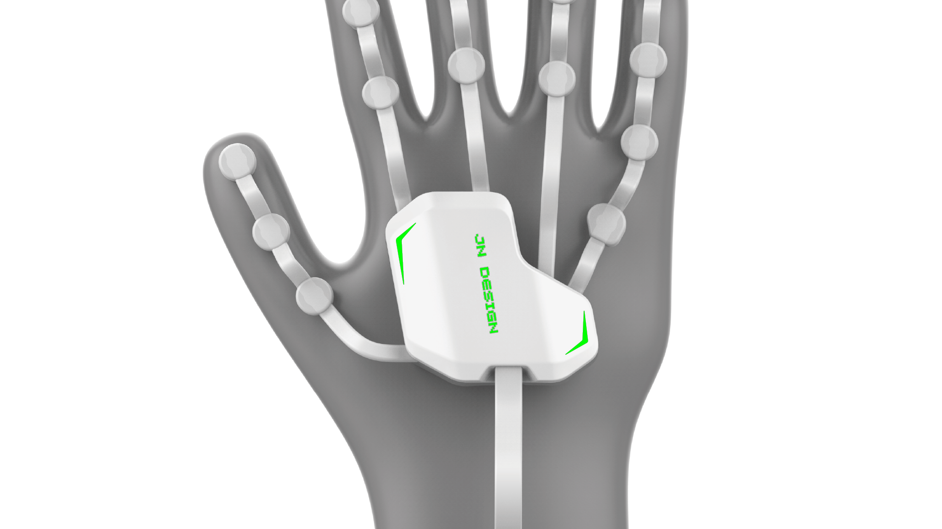
产品透视图
Product color chart

Slide 22
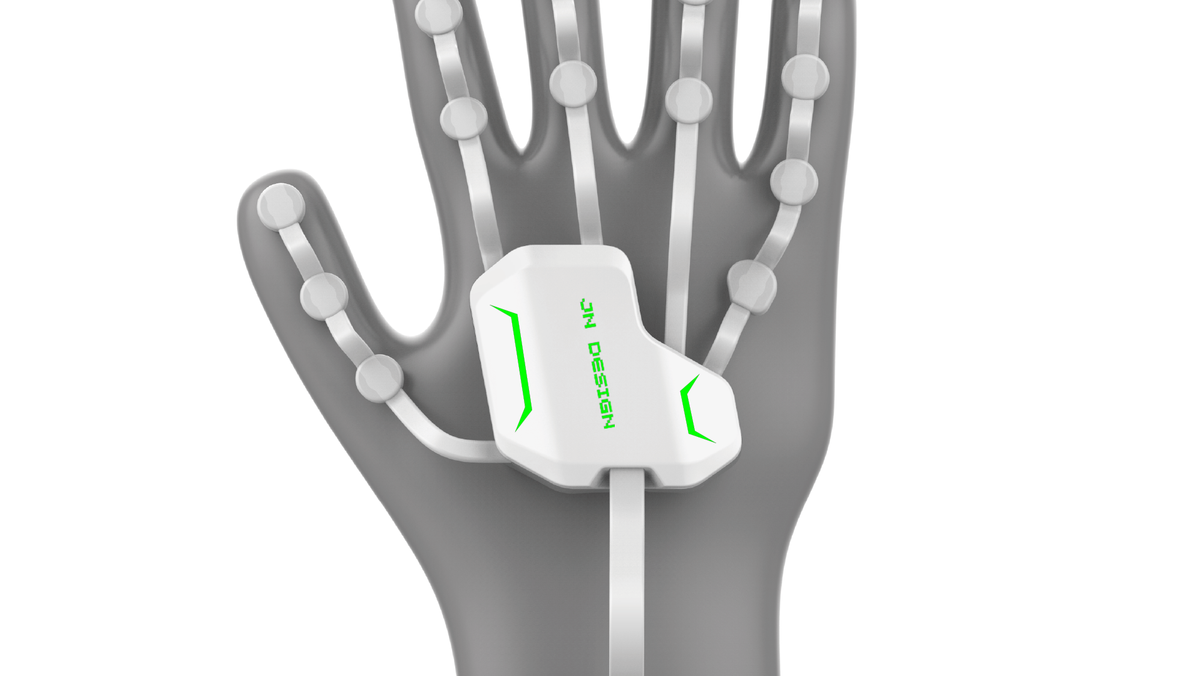
产品透视图
Product color chart

Slide 23
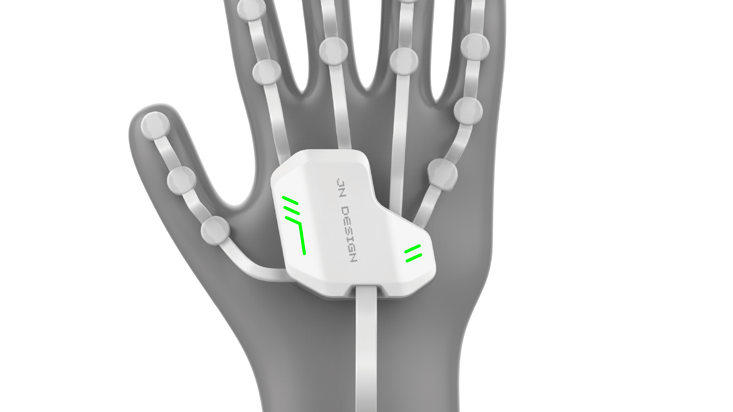
产品透视图
Product color chart

Slide 24
创造好产品
加南创新 | 上海市松江区中心路1158号21幢B座四层26室
phone 18550056721 丨 designjn@126.com 丨 www.designjn.com
©版权所有2020-保留所有权利
本演示文稿是上海加南工业设计有限公司的知识产权，并受当前版权法保护。未经我们书面许可，严禁传播、复制、修改或外发。
所使用的图像和图形仅用于研究和说明目的-不得发布。

